Slide 1
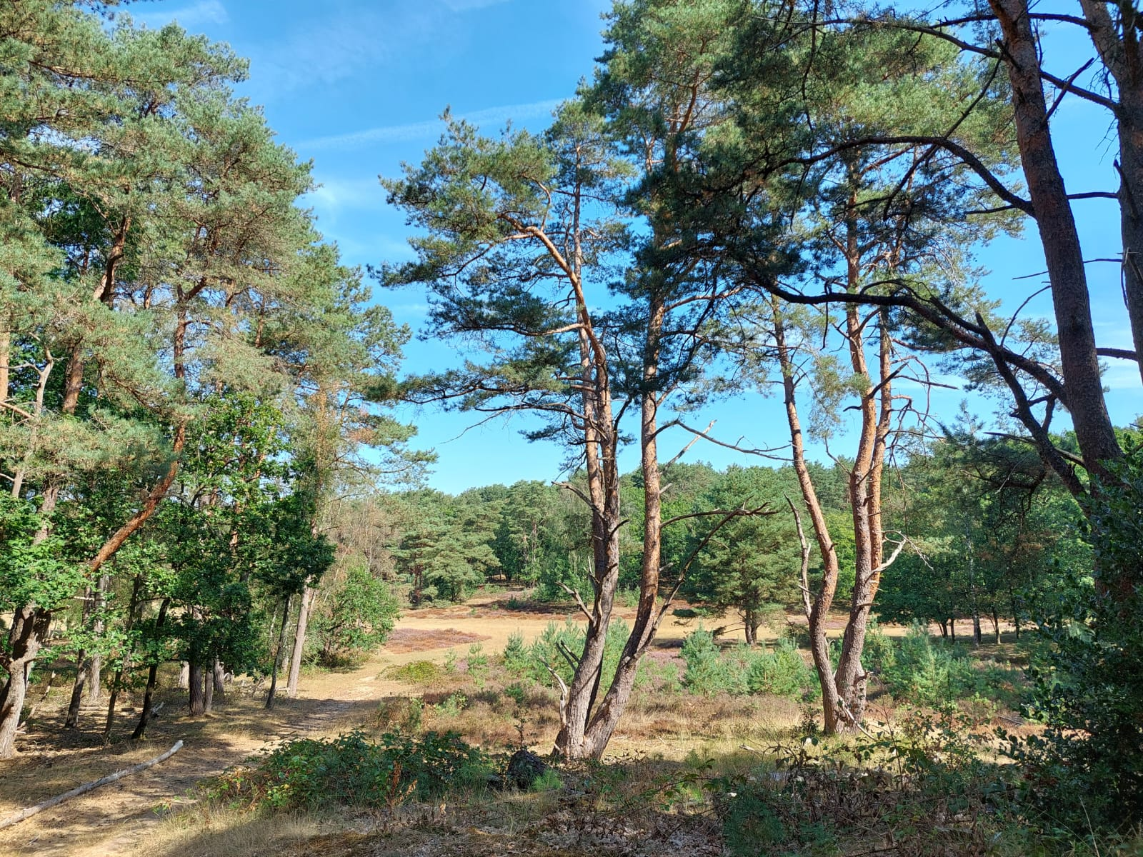
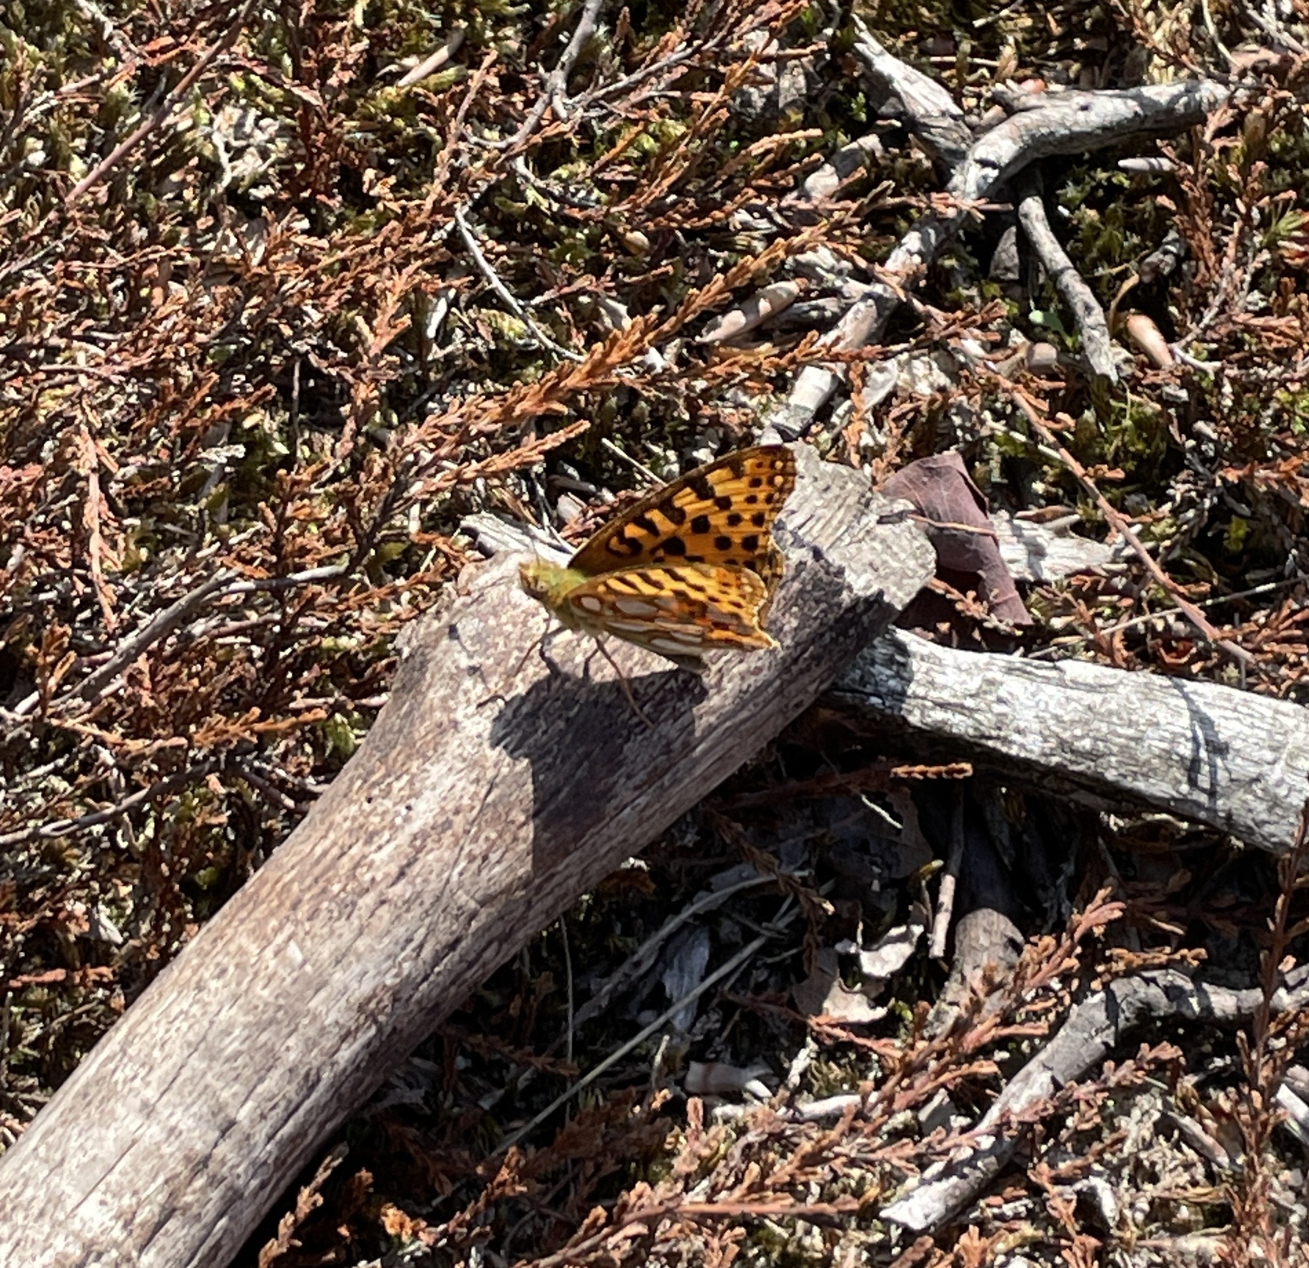
De planning is om een wandeling van ca 4 km te maken.
Het terrein loopt wat op en af en er is een aantal boomwortels te overwinnen, maar al met al redelijk goed begaanbaar.
Hopelijk met nog bloeiende heide en bijbehorende vlinders en insecten.
Het startpunt van de wandeling is de parkeerplaats aan Oude Naarderweg 2 te Blaricum.
Excursie Blaricumse heidevelden
Zaterdag 12 september
Aanvang 09:00 uur,
einde ca. 13:00 uur
Vertrek: zwembad De Koet (Sportweg)
De Blaricumse heidevelden zijn ontstaan na 1600 toen erfgooiers dit gemeenschappelijke bezit gingen exploiteren: om meer monden te voeden, meer hout te hakken, meer schapen te houden enz. Later is veel heide omgevormd naar productiebos.
Het heidegebied is ca 59 hectare groot en in beheer van het Goois Natuurreservaat.
kleine parelmoervlinder
Foto: Herman Codee

